Slide 1
L’enseignement de spécialité de
Physique-Chimie
en classe de première (voie générale) :
objectifs
Donner une image concrète, vivante et moderne de la Physique et de la chimie (approche contextualisée)
Favoriser la démarche expérimentale, dans les laboratoires et en demi-classe
Utiliser les outils numériques adaptés : acquisition et traitement, simulations, programmation.
Etre en lien avec l'actualité scientifique et l’histoire des Sciences

Slide 2
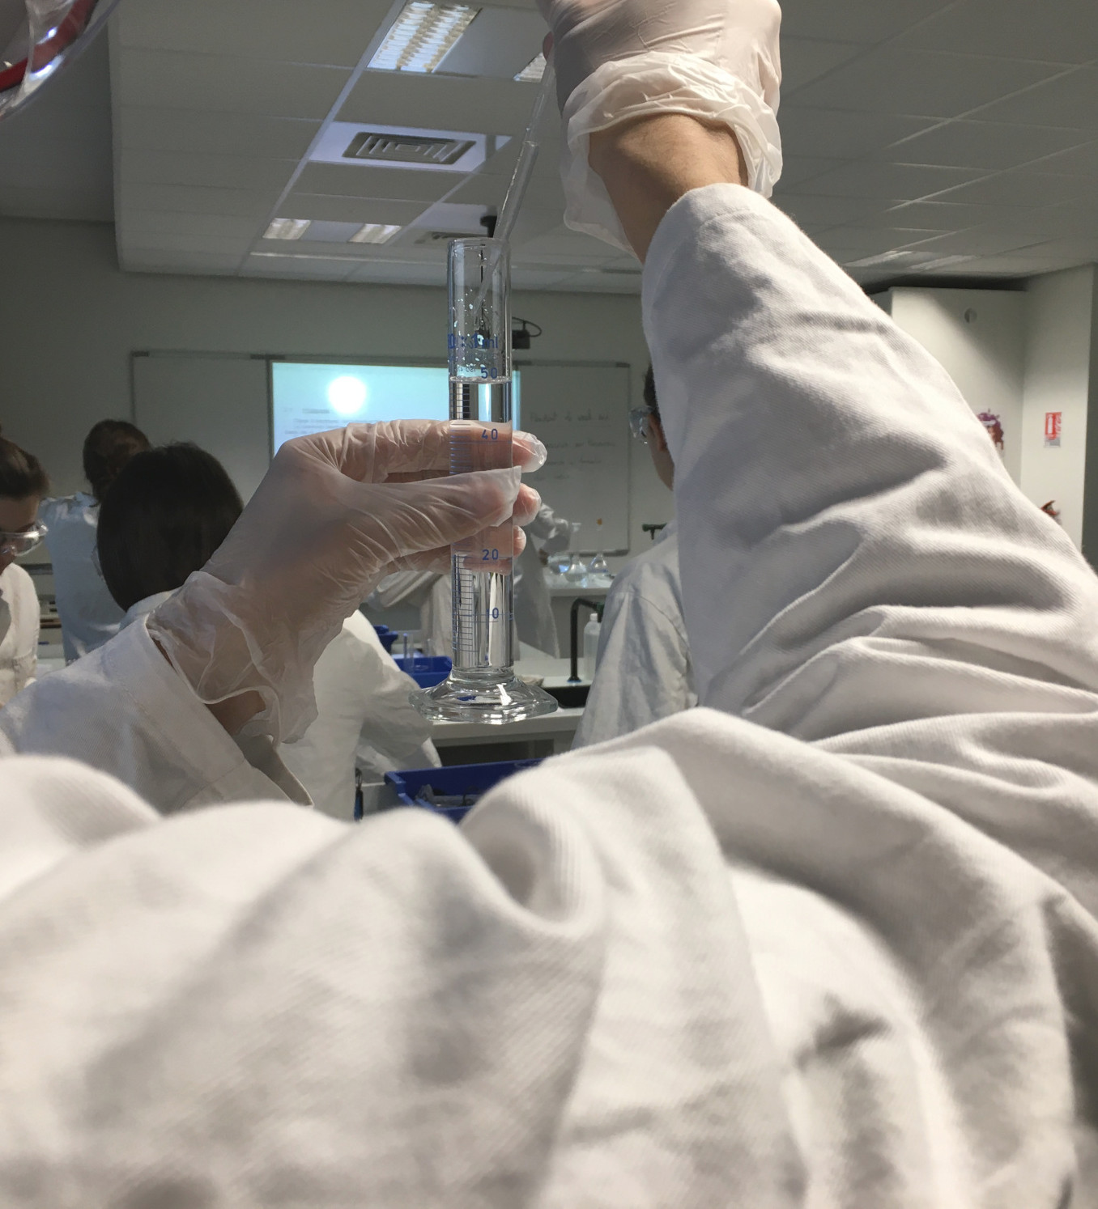
L’organisation des cours :
4h00 de cours par semaine
2h00
Travaux Pratiques
-
Pratique Expérimentale
(en groupe)
2h00
Cours
-
Etude des concepts
scientifiques

Slide 3
Les thèmes étudiés s’inscrivent dans le prolongement de la classe de Seconde et seront développés en classe de Terminale.
Quatre thèmes abordés:
Constitution et transformations de la matière
Ondes et signaux
Mouvement et interactions
L'énergie : conversions et transferts

Slide 4
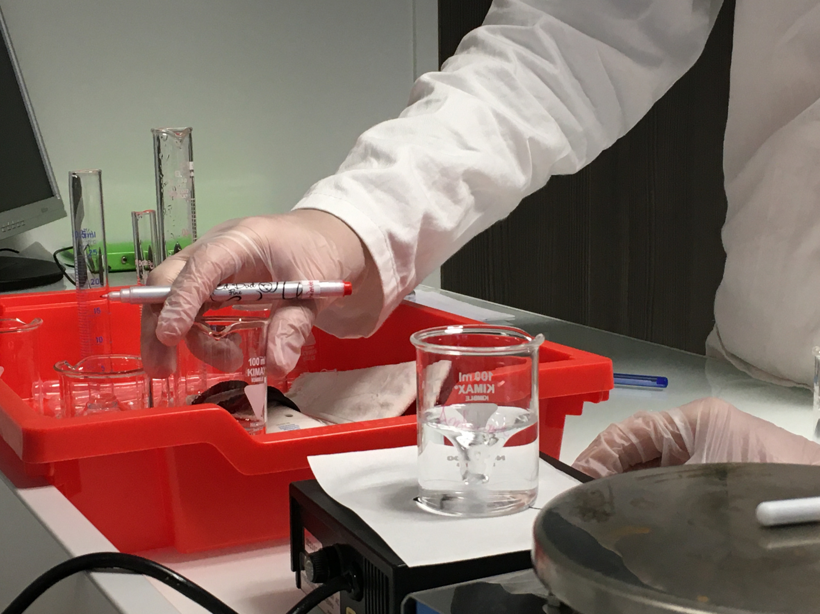
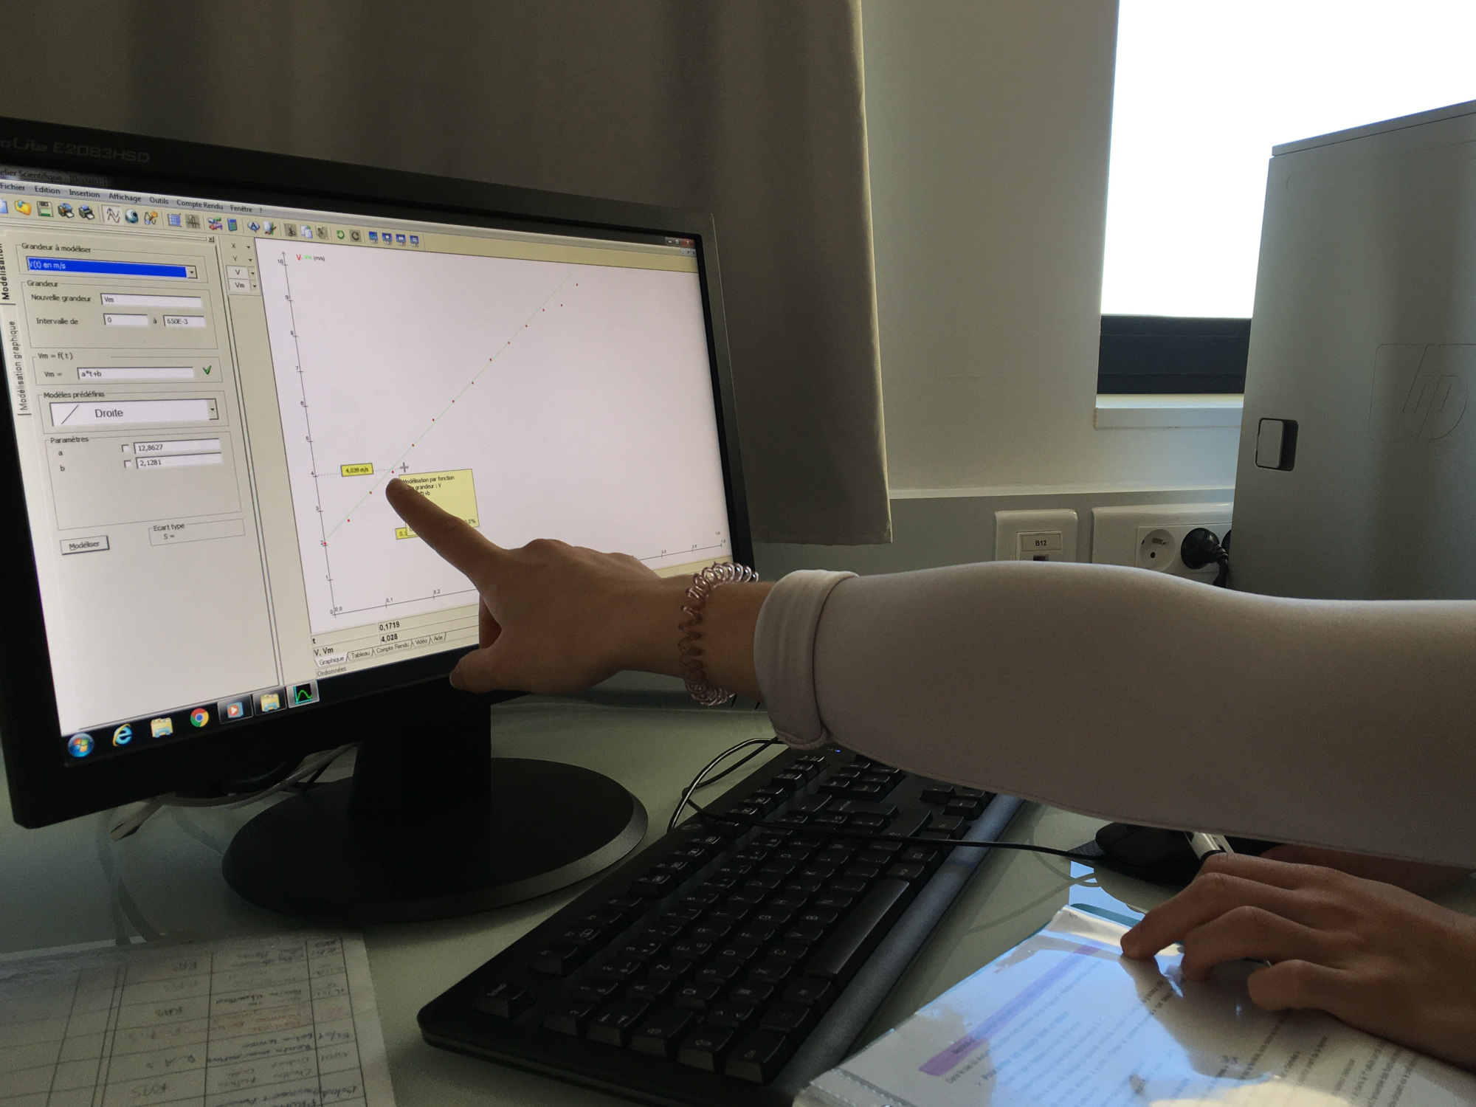
Pour qui ?
Pour l’élève qui :
- éprouve de la curiosité pour les Sciences.
- aime la pratique expérimentale.
- fait preuve d’une certaine maitrise des mathématiques.

Slide 5
Et après le bac?
Ecoles d’ingénieurs
Classes préparatoires scientifiques
DUT (Diplôme universitaire de Technologie)
et BTS (Brevet de technicien supérieur) scientifiques
Médecine
Facultés de sciences
Toutes formations nécessitant une culture
générale approfondie

